Slide 1
Изучаем кабардинский язык
Занятие №36

Slide 2
Местные превербы
Находиться в чем-л., где-л. | Находиться в, под, на чем-л., где-л. | Находиться рядом с чем-кем-л.
дэ- | щ1э- | бгъэдэ-
дэсын, дэтын, дэлъын, … | щ1эсын, щ1этын, щ1элъын, … | бгъэдэсын, бгъэдэтын, бгъэдэлъын, …
и- | те- | бгъуры-
…? | …? | …?
хэ- | щы- | 1у-
…? | …? | …?

Slide 3
Категория союзности.
префиксы | значение префикса | глагол | значение глагола
дэ-/ды- | Префикс дэ-/ды- показывает, что действие, обозначенное глаголом, осуществляется одним лицом в союзе с другим. | дэлэжьэн дэтхэн дэпщэф1эн дэтхьэщ1ын дэшхэн дэщ1ын | работать с кем-л. писать с кем-л. готовить с кем-л. помыть с кем-л. есть, кушать с кем-л. делать что-л. с кем-л.

Slide 4
Категория совместности.
префиксы | значение префикса | глагол | значение глагола
зэдэ-/зэды- | Выражается совместное или одновремен-ное осуществле-ние действия двумя или несколькими лицами. | зэдэлэжьэн зэдэтхэн зэдэпщэф1эн зэдэтхьэщ1ын зэдэшхэн зэдэщ1ын | работать вместе писать вместе готовить вместе помыть вместе есть, кушать вместе делать что-л. с кем-л. вместе

Slide 5
Фыкъеджэ, урысыбзэк1э зэвдзэк1.
Сэ Ахьмэд и къуэшым сыдэлэжьащ.
Заур и шыпхъу ц1ык1ум дэтхащ.
Пхъур и анэм дэпщэф1ащ.
Уэ хьэкъущыкъухэр Ленэ дэптхьэщ1ащ.
Нысащ1эр и пщыпхъум дэшхащ.
Адэм математикэр и къуэм дищ1ащ.

Slide 6
Глаголы с аффиксами совместности зэдэ-/зэды- изменяются по лицам во множественном числе.
дызэдолажьэ
фызэдолажьэ
зэдолажьэ/хэр
дызэдэтхащ
фызэдэтхащ
зэдэтхащ/хэщ
дызэдэпщэф1энущ
фызэдэпщэф1энущ
зэдэпщэф1энущ/хэщ

Slide 7



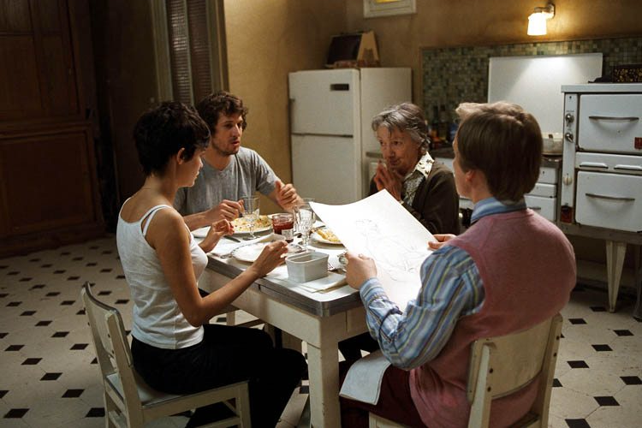
Сыт … ящ1эр? Хэт сыт дищ1эр?

Slide 8
Сыт … зэдащ1эр?

Slide 9
Фыпсэу!
Узыншэу фыщыт!

